Slide 1
Викторина для учащихся 4 класса
Музыкальное
путешествие

Slide 2
Инструкция
Переходы по слайдам осуществляются с помощью управляющих кнопок.
завершить викторину.
перейти к выбору вопроса.
послушать музыкальное произведение.
узнать правильный ответ.
Выбор варианта ответа – щёлкнуть мышью на рисунок или на надпись.
Исчезновение объекта – неверный ответ.
«Вопрос-аукцион», «Кот в мешке» – щёлкнуть мышью на слайд для перехода к вопросу.
Ответ

Slide 3
1 раунд
Выберите категорию вопроса и количество баллов за правильный ответ
Страны | 1 | 2 | 3 | 4 | 5
Песни и танцы | 1 | 2 | 3 | 4 | 5
Инструменты | 1 | 2 | 3 | 4 | 5
2 раунд

Slide 4
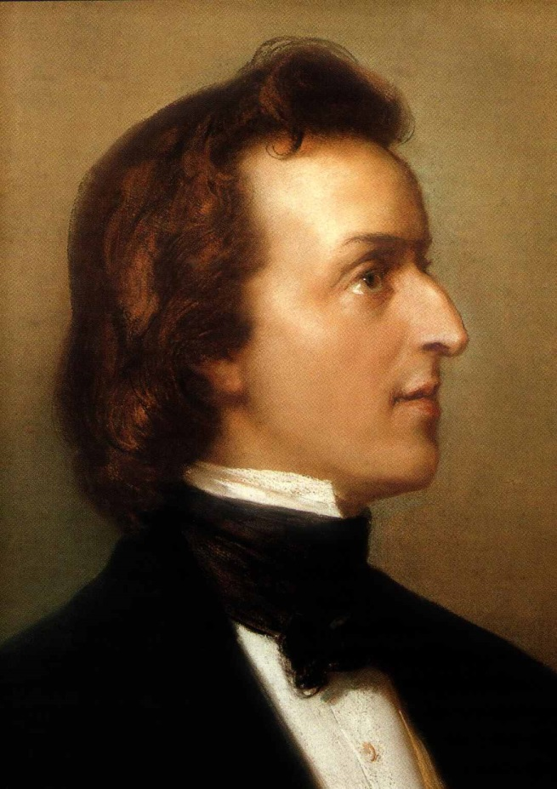
В какой стране родился и работал композитор?
1
2
3
Польша
4
5
Ф. Шопен

Slide 5
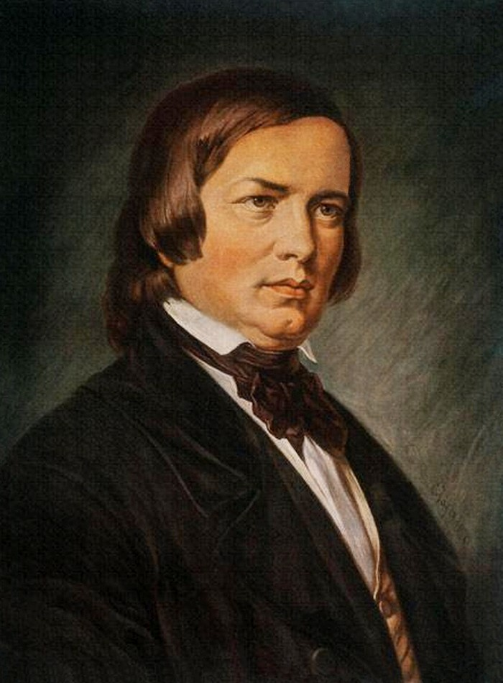
В какой стране родился и работал композитор?
1
2
3
4
5
Германия
Р. Шуман

Slide 6
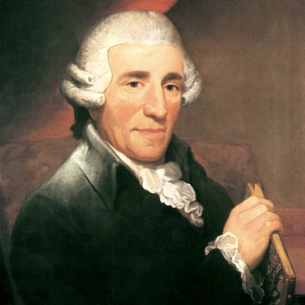
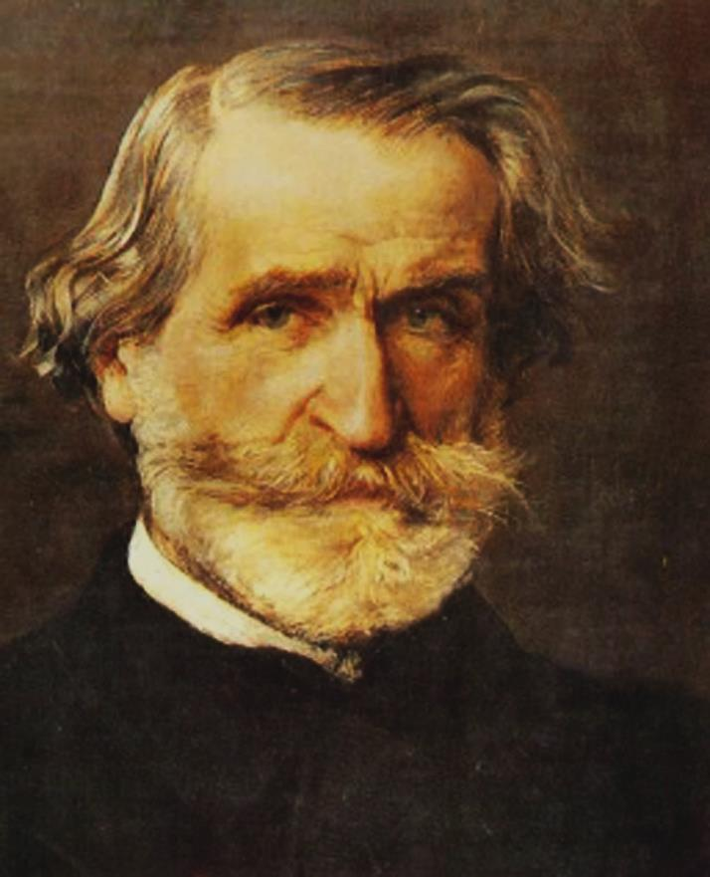
В какой стране родился и работал композитор?
1
2
3
4
Италия
5
Д. Верди

Slide 7
В какой стране родился и работал композитор?
1
Австрия
2
3
4
5
Й. Гайдн

Slide 8
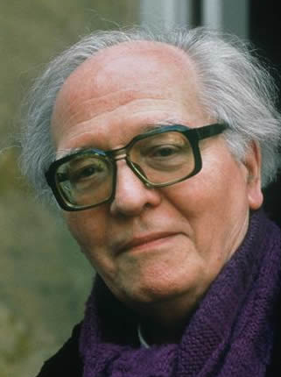
В какой стране родился и работал композитор?
1
2
Франция
3
4
5
О. Мессиан

Slide 9
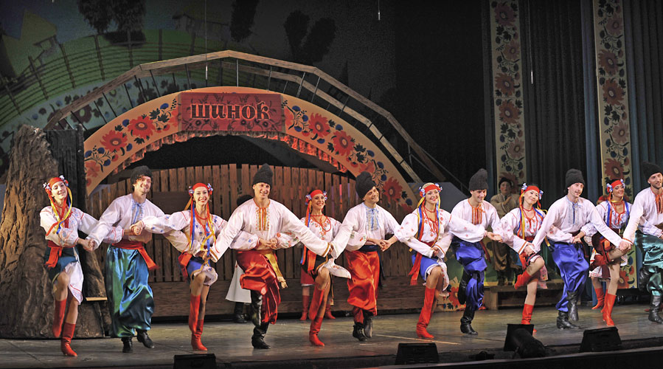
Назовите народный танец
С помощью этого украинского танца М. Мусоргский создаёт народный колорит в опере «Сорочинская ярмарка».
Гопак
Ответ

Slide 10
?
Вопрос-аукцион

Slide 11
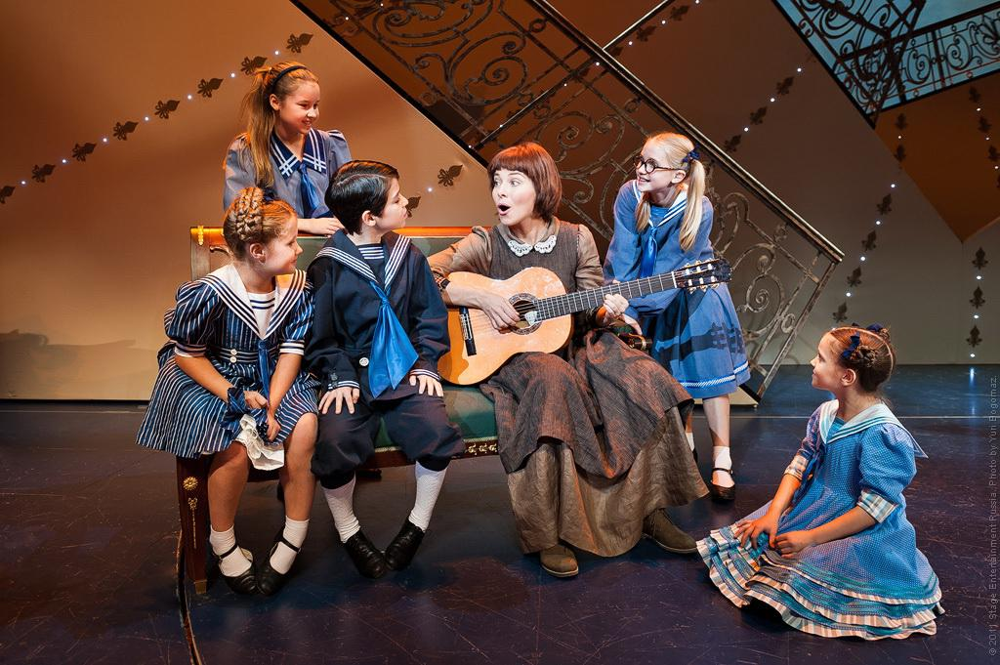
Назовите музыкальное произведение и его автора
Р. Роджерс
«Звуки музыки»
Ответ

Slide 12
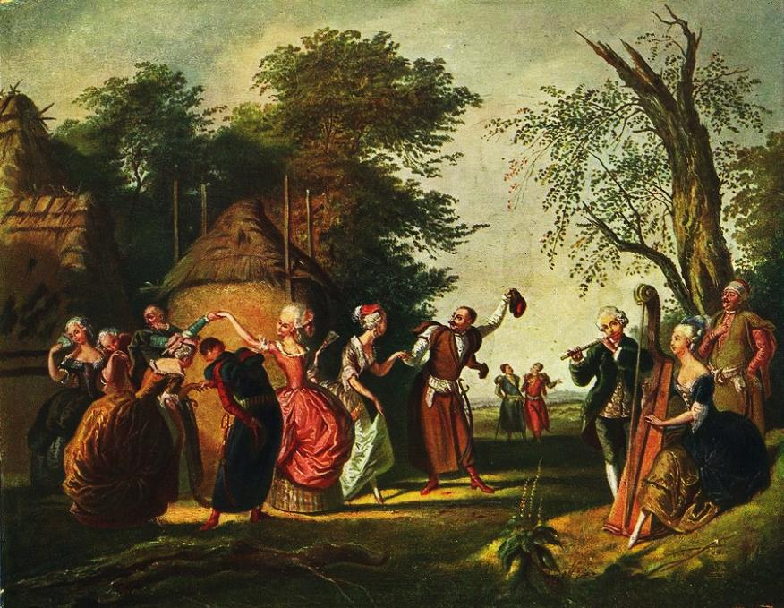
Назовите народный танец
Польский танец-шествие, который открывал балы в Западной Европе, начиная с XVII века.
Полонез
Ответ

Slide 13
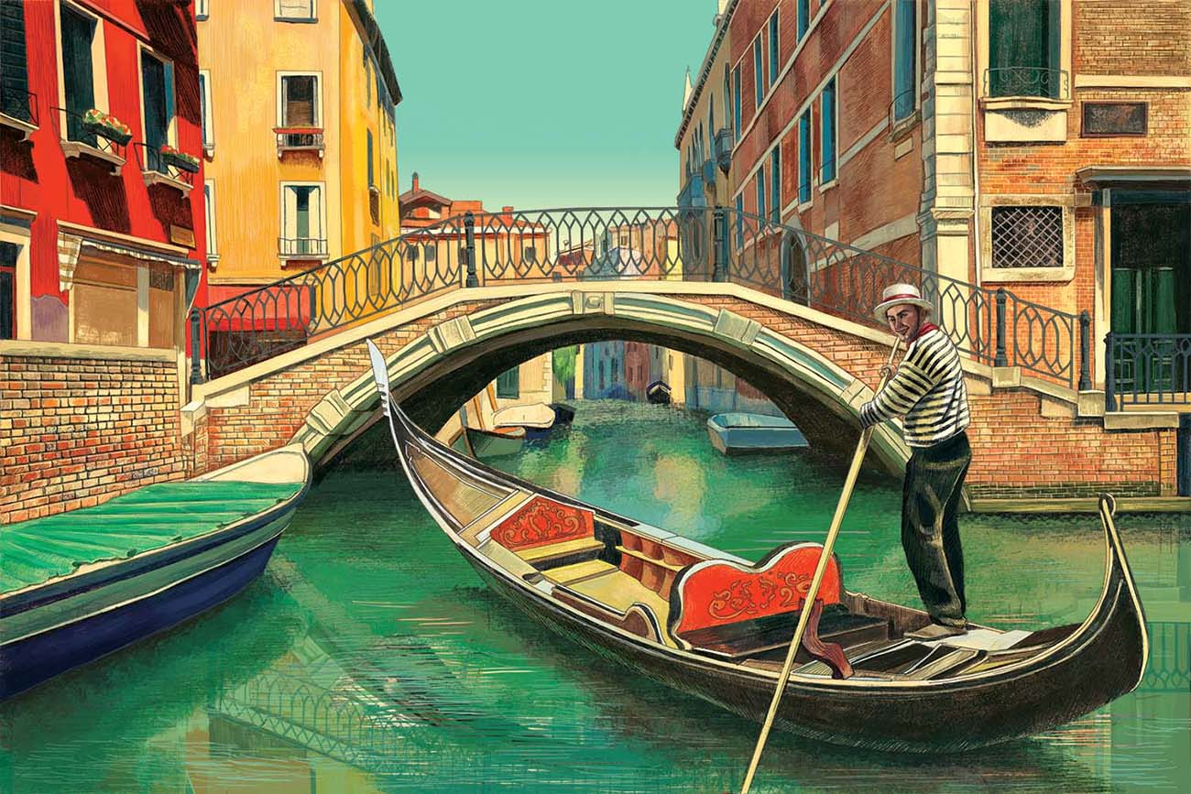
Назовите итальянскую песню
Санта Лючия
Ответ

Slide 14
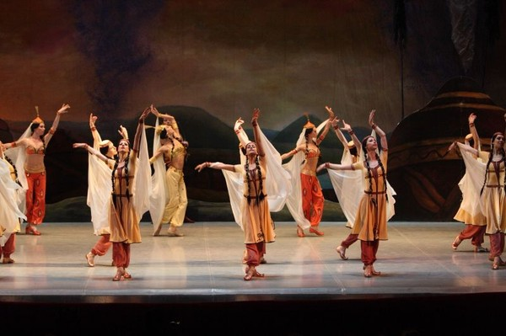
Назовите оперу, в которой звучит половецкая пляска с хором
«Князь Игорь»
Ответ

Slide 15
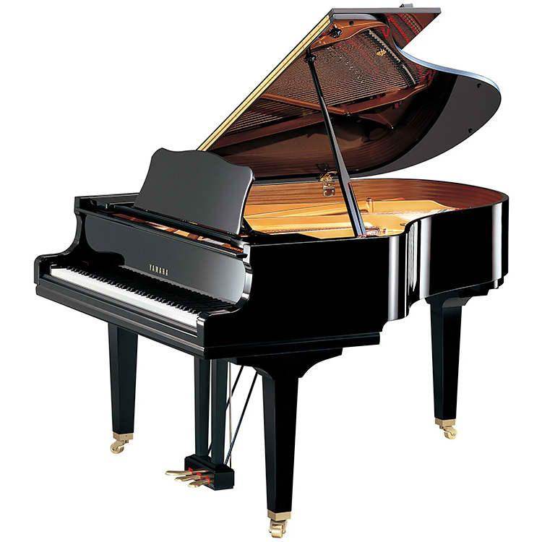
Назовите любимый музыкальный инструмент Ф. Шопена
Фортепиано
Ответ

Slide 16
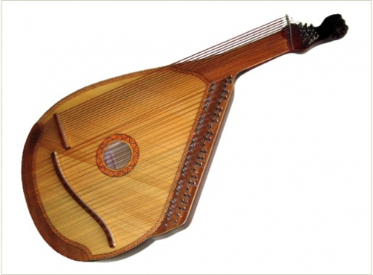
Назовите популярный инструмент
украинского народа
Бандура
Ответ

Slide 17
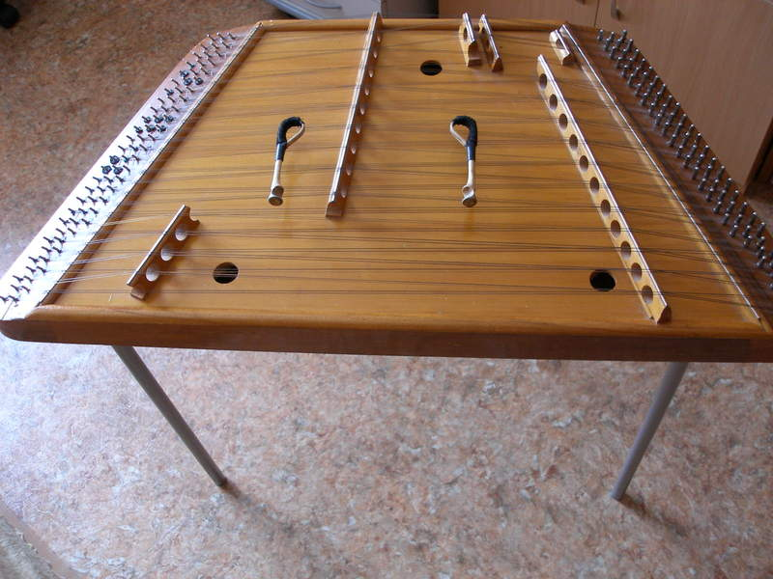
Назовите популярный инструмент
белорусского народа
Цимбалы
Ответ

Slide 18
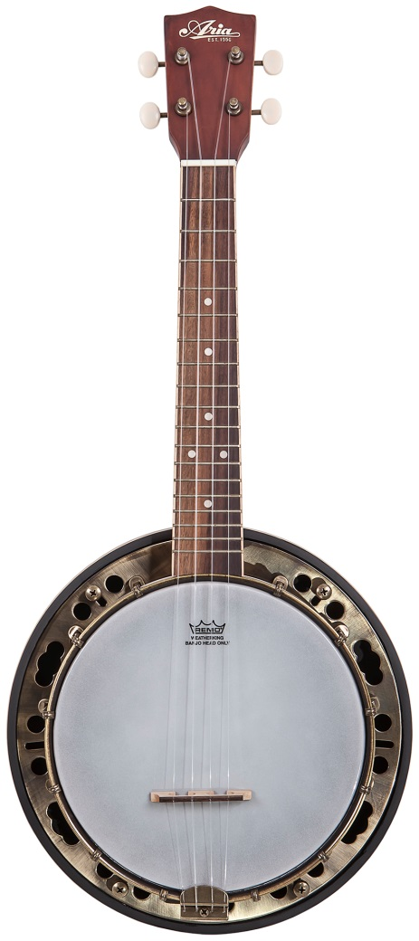
Назовите музыкальный инструмент джазового оркестра
Банджо
Ответ

Slide 19
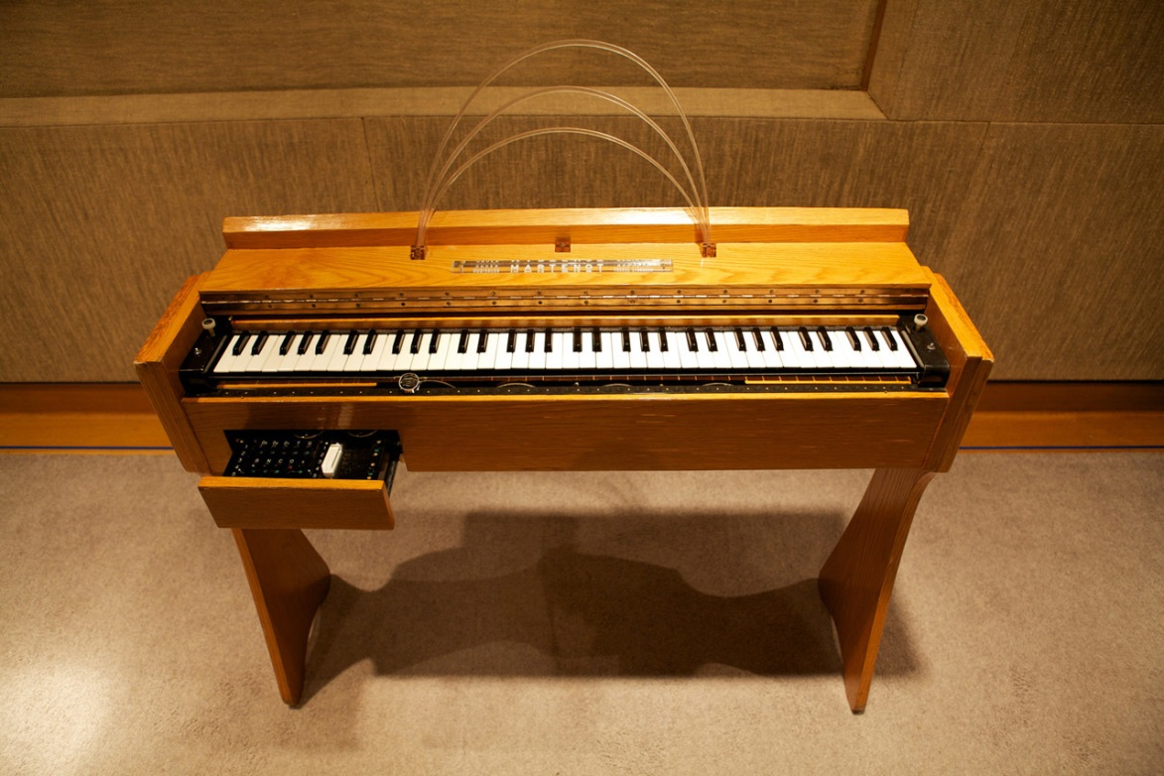
Назовите инструмент, звучащий в «Турангалила-симфонии» Мессиана
Волны Мартено
Ответ

Slide 20
2 раунд
Выберите категорию вопроса и количество баллов за правильный ответ
Композиторы | 1 | 2 | 3 | 4 | 5
Произведения | 1 | 2 | 3 | 4 | 5
Жанры | 1 | 2 | 3 | 4 | 5
3 раунд
Песня

Slide 21
Назовите автора музыкального произведения
Д. Гершвин
М.И. Глинка
Пер Гюнт
Д. Верди
Э. Григ
А.Н. Скрябин

Slide 22
Назовите автора музыкального произведения
Ф. Шуберт
Ф. Шопен
Карнавал
Р. Шуман
Л. Бетховен
И.С. Бах

Slide 23
Назовите автора музыкального произведения
Р. Роджерс
А.Н. Скрябин
Поэма огня
«Прометей»
Б. Бриттен
О. Мессиан
Р. К. Щедрин

Slide 24
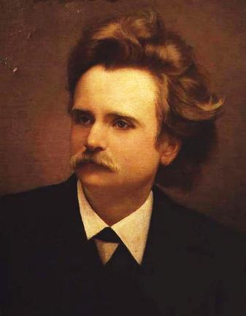
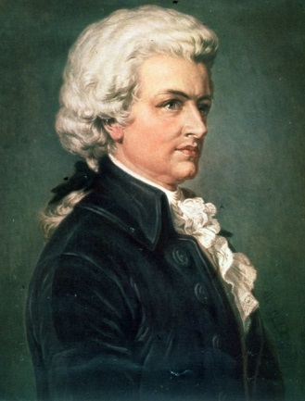
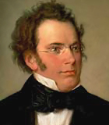
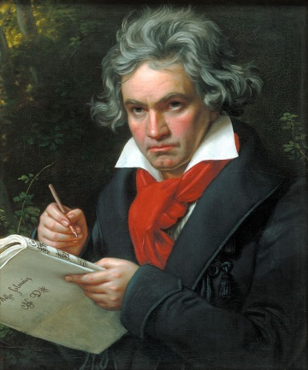
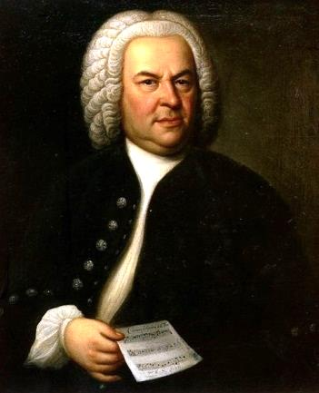
Назовите композиторов –
«венских классиков»
Э. Григ
В.А. Моцарт
Ф. Шопен
Й. Гайдн
Ф. Шуберт
Л. Бетховен
И.С. Бах

Slide 25
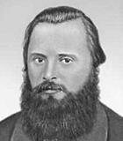
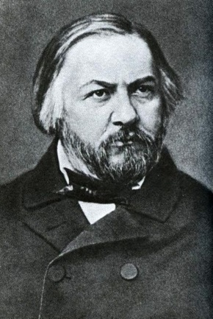
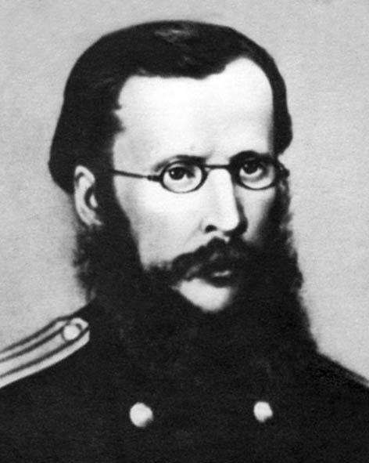
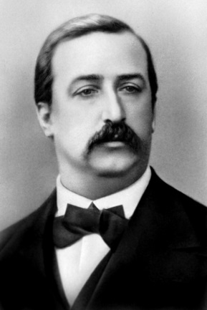
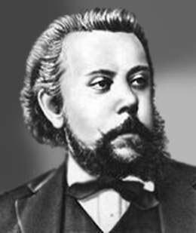
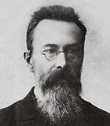
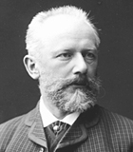
Назовите композиторов «Могучей кучки»
М.А. Балакирев
М.И. Глинка
Ц.А. Кюи
А.П. Бородин
М.П. Мусоргский
Н.А. Римский-Корсаков
П.И. Чайковский

Slide 26
Назовите музыкальное произведение и его автора
Л. Бетховен
Симфония № 5
Ответ

Slide 27
Назовите музыкальное произведение и его автора
Э. Григ
«В пещере горного короля»
Ответ

Slide 28
Назовите музыкальное произведение и его автора
В.А. Моцарт
Симфония № 40
Ответ

Slide 29
Назовите музыкальное произведение и его автора
И.С. Бах
Токката и фуга ре минор
Ответ

Slide 30
Назовите музыкальное произведение и его автора
Ф. Шопен
«Революционный этюд»
Ответ

Slide 31
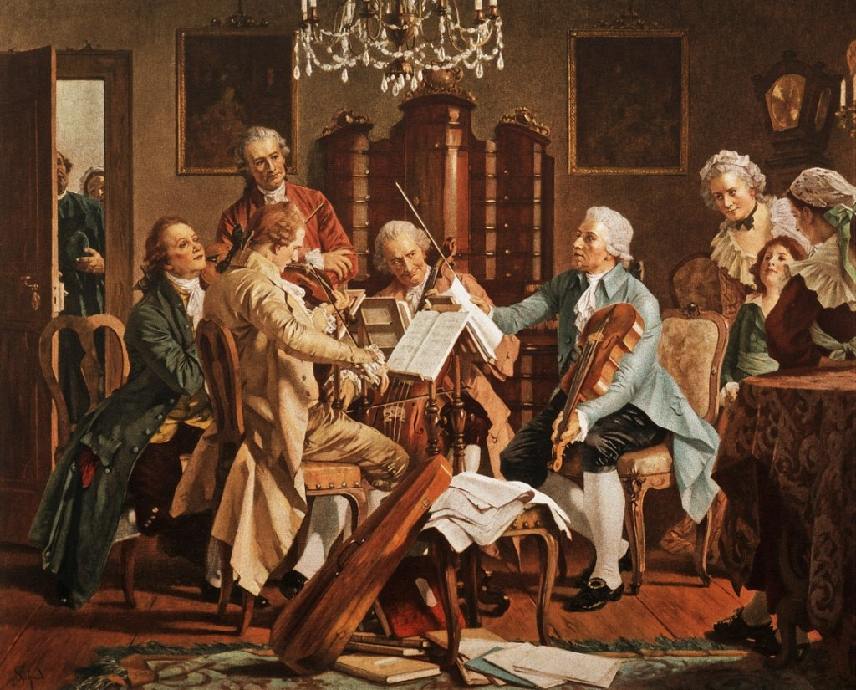
Определите музыкальный жанр
Музыкальное произведение для двух скрипок, альта и виолончели.
Квартет
Ответ

Slide 32
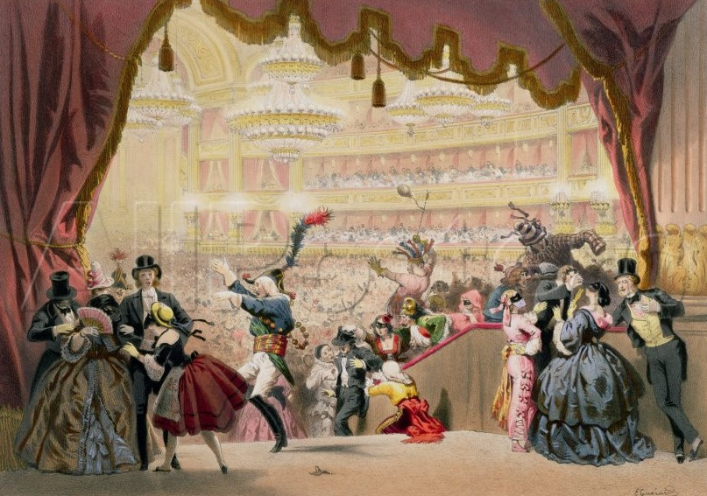
Определите музыкальный жанр
Музыкальный спектакль, в котором соединены пение, танец и театральное действие.
Опера
Ответ

Slide 33
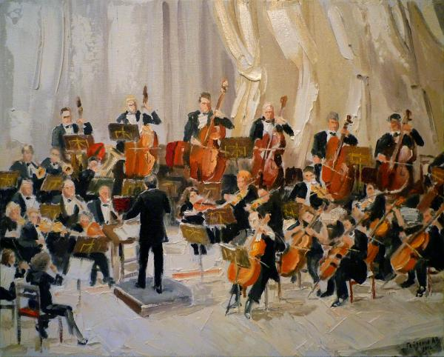
Определите музыкальный жанр
Крупное произведение для симфонического оркестра, состоящее из четырёх частей.
Симфония
Ответ

Slide 34
Кот в мешке

Slide 35
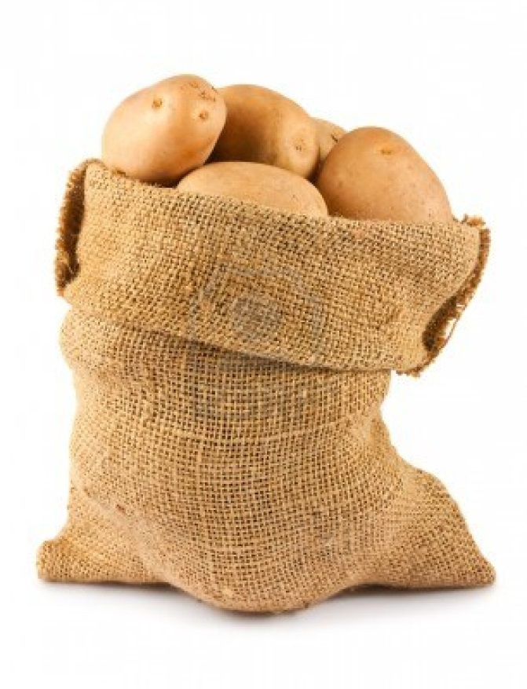
Назовите музыкальное произведение
Кот в мешке
Белорусская народная
песня-танец «Бульба»
Ответ

Slide 36
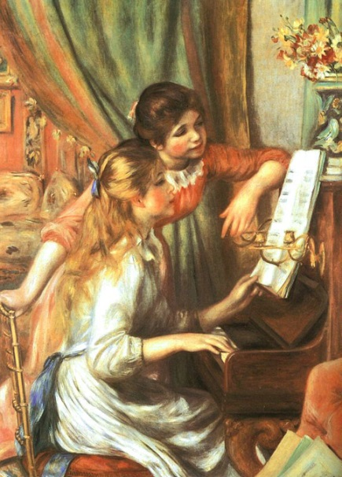
Определите музыкальный жанр
Музыкальное произведение для одного или двух инструментов, состоящее из трёх частей.
Соната
Ответ

Slide 37
3 раунд
Выберите категорию вопроса и количество баллов за правильный ответ
Оркестры | 1 | 2 | 3 | 4 | 5
Цитаты о композиторах | 1 | 2 | 3 | 4 | 5
Музыка и живопись | 1 | 2 | 3 | 4 | 5
Финал

Slide 38
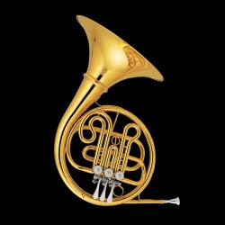
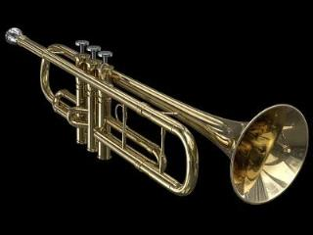
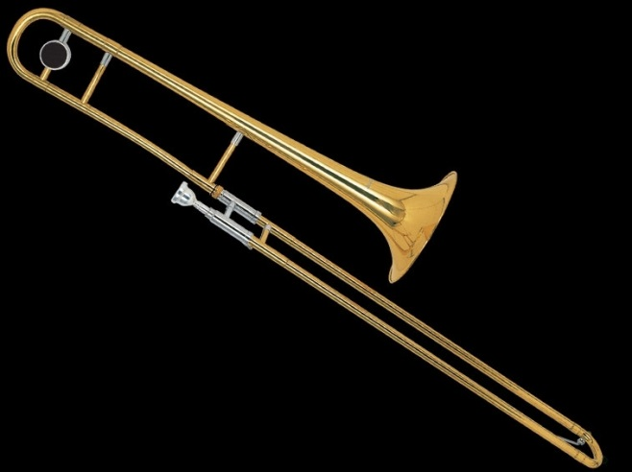
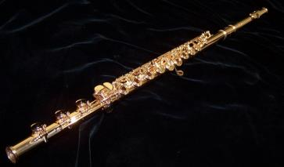
Какой музыкальный инструмент не относится к группе медных духовых?
1
2
3
4

Slide 39
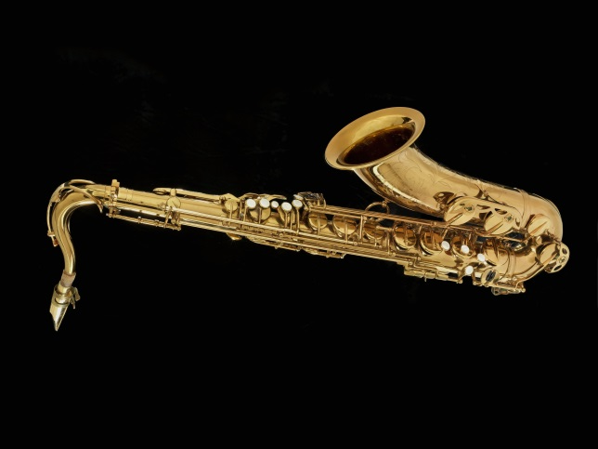
Какой музыкальный инструмент не входит в состав джазового оркестра?
1
2
3
4

Slide 40
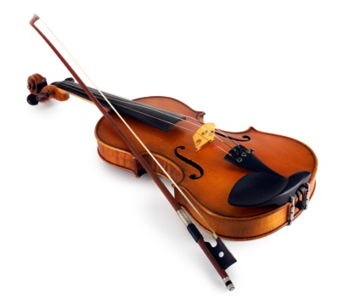
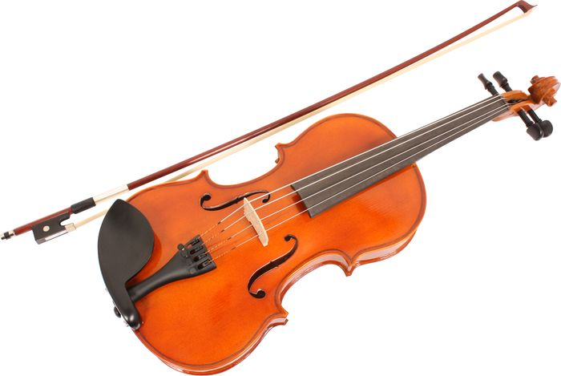
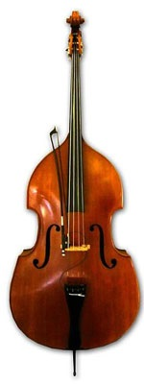
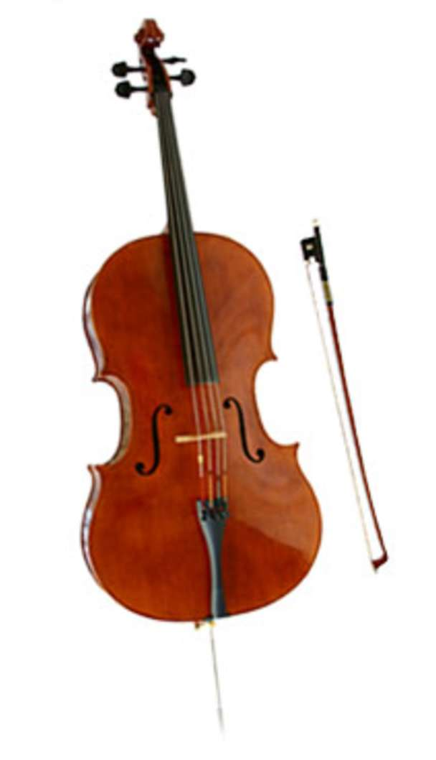
Какой инструмент входит в состав симфонического и джазового оркестра?
1
2
3
4

Slide 41
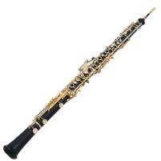
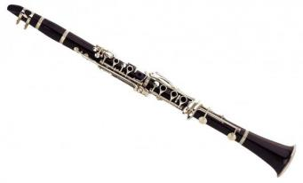
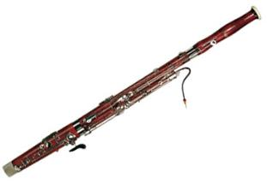
Какой инструмент входит в состав симфонического и джазового оркестра?
1
2
3
4

Slide 42
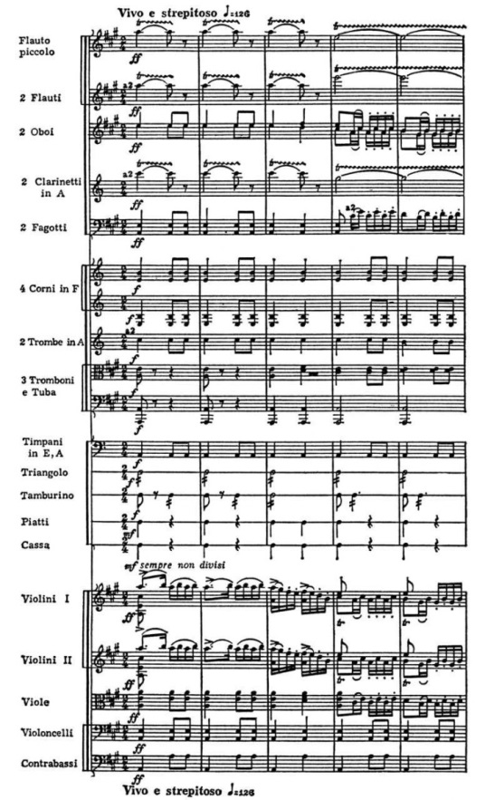
Как называется
Запись многоголосного произведения, в которой для партии каждого инструмента отведена отдельная нотная строчка.
Партитура
Ответ

Slide 43
Назовите фамилию композитора, о котором Людвиг ван Бетховен сказал:
«Не ручей – море ему имя».
И.С. Бах
Ответ

Slide 44
Назовите фамилию композитора, о котором Роберт Шуман сказал:
«Музыка ________ – это пушки, прикрытые цветами».
Шопена
Ф. Шопен
Ответ

Slide 45
Девизом всей жизни какого композитора стали его слова:
«Я возьму судьбу за глотку».
Л. Бетховен
Ответ

Slide 46
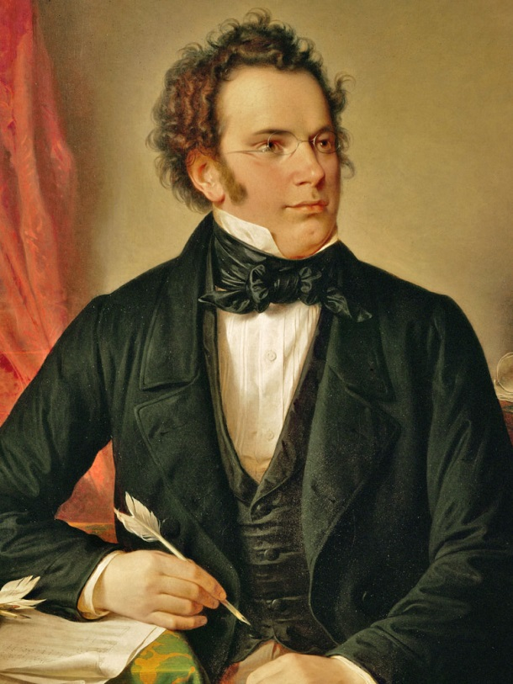
Назовите фамилию композитора, на памятнике которому написаны слова:
«Смерть похоронила здесь богатое сокровище, но ещё более прекрасные надежды».
Ф. Шуберт
Ответ

Slide 47
Назовите фамилию композитора, о котором А. Рубинштейн сказал:
«Вечный солнечный свет в музыке – имя тебе!»
В.А. Моцарт
Ответ

Slide 48
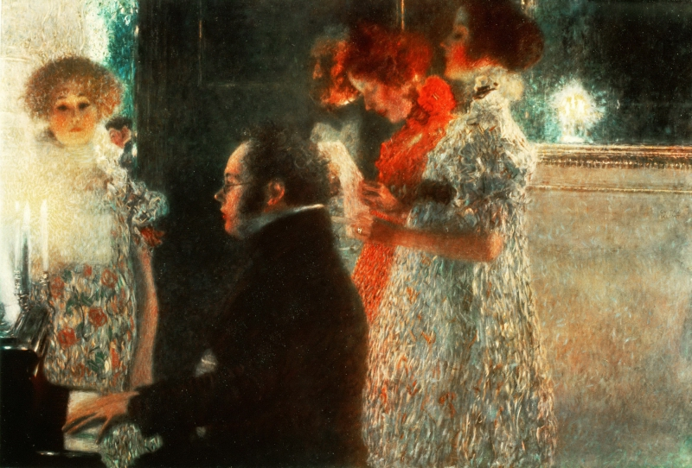
Какой композитор изображён на картине художника Густава Климта?
Ф. Шуберт
Ответ

Slide 49
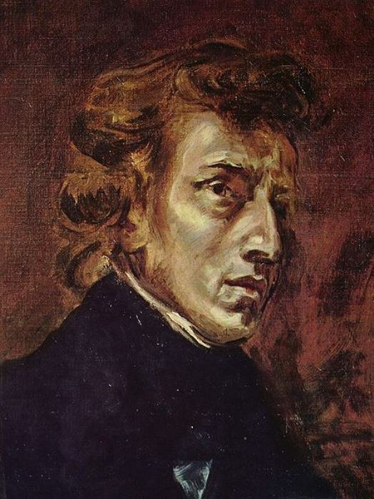
Какой композитор изображён на картине художника Эжена Делакруа?
Ф. Шопен
Ответ

Slide 50
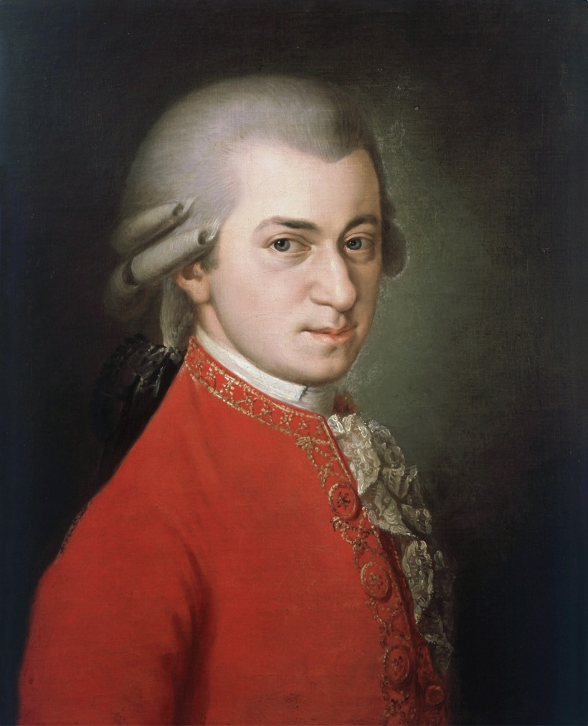
Какой композитор изображён на картине художницы Барбары Крафт?
В.А. Моцарт
Ответ

Slide 51
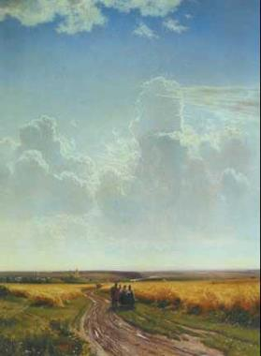
Что объединяет эти картины и 1 часть Симфонии № 1 П.И. Чайковского?
И. Левитан. Владимирка
И. Шишкин. Полдень.
В окрестностях Москвы
Дорога
Ответ

Slide 52
Какой композитор изображён на картине художника К. Хорнемана?
Л. Бетховен
Ответ

Slide 53
Финал
Русская музыка
«Ария мести»
Игра света
Необычная опера
Тема Востока
–
–
–
–
–
Окончание игры

Slide 54
Русская музыка
Назовите фамилию русского композитора, традиции которого продолжали в своём творчестве композиторы «Могучей кучки».
М.И. Глинка
Ответ

Slide 55
«Ария мести»
Назовите оперу В.А. Моцарта, в которой звучит ария Царицы ночи.
«Волшебная флейта»
Ответ

Slide 56
Игра света
Какой композитор применил в органном цикле «Рождество Господне» эффект музыкального витража?
О. Мессиан
Ответ

Slide 57
Необычная опера
Как называется опера Джорджа Гершвина о жизни американских негров, в которой представлены джазовые мелодии и ритмы?
«Порги и Бесс»
Ответ

Slide 58
Тема Востока
Как называется симфоническая сюита Н.А. Римского-Корсакова, написанная на сюжет арабских сказок «Тысяча и одна ночь»?
«Шехеразада»
Ответ

Slide 59
Уважаемые игроки!
Поздравляю вас с победой в игре «Музыкальное путешествие»!
Желаю новых интересных музыкальных событий!
Учитель музыки
МАОУ «Лицея № 11» г. Ростова-на-Дону
Палецких Елена Викторовна

